Slide 1
Особенности повышения квалификации педагогов для работы по обновленным ФГОС: из опыта Калининградской области
Вейдт Валерия Павловна, кандидат педагогических наук, проректор по научно-методической работе
Стаселович Галина Анатольевна, старший методист кафедры общего образования

Slide 2
Организационная модель деятельности
2022/2023 уч. г. — 1–5-е классы
Обучено 4 271 педагогов 1–5-х классов, из них:
1 768 (92 %) учителей НОО;
2 503 (54,95 %) учителей ООО
2023/2024 уч. г. — 6-е, 10-е классы, остальные — по готовности
Этап аналитической деятельности
Этап разработки дистанционных курсов с учетом региональной специфики
Этап экспертизы и доработки дистанционных курсов
Этап подготовки команды региональных методистов (тьюторов)
Этап «запуска» обучения по программе (апробационный этап)
Этап корректировки дистанционных курсов, доработки материалов для слушателей
Этап массового обучения по программе
Этап анализа обучения по программе
1
2
«Поддерживающие» мероприятия межкурсовой подготовки (циклы / серии семинаров и вебинаров для педагогов)
Реализация иных мероприятий за счет средств рег. проекта «Большая перемена»
3
4
ГЗ — 1 271 чел. (+ к план. ПК)
ГПРО — 3 000 чел.
5
6
ГЗ — 1 000 чел. (+ к план. ПК)
Старт обучения — 15 мая 2023 года
7
8
ГПРО — 1 500 чел.

Slide 3
1. Этап аналитической деятельности
Анализ данных региональной картотеки педагогических работников
Анализ программ и контента, предоставленных ФГАОУ ДПО «Академия Минпросвещения России»
Аналитика общих сведений о педагогах (категория, стаж, внутреннее и внешнее совмещение, место работы — город / село и пр.)
Соотнесение детских результатов (ВПР, ОГЭ / ЕГЭ) с диагностикой проф. компетенций педагогов и результатами итоговой аттестации на курсах ПК
Анализ образовательного запроса педагогов (анкетирование по итогам курсов ПК, опрос на начало нового года)
«Реализация требований обновленных ФГОС НОО, ФГОС ООО в работе учителя»
Реализация требований обновленных ФГОС ООО, ФГОС СОО в работе учителя» (предмет)
ПРОБЛЕМНОЕ ПОЛЕ
Сколько часов обучать очно, сколько — дистанционно?
Какие темы изучать в очном формате, какие — в дистанционном?
Как организовать очные занятия наиболее продуктивным образом?
Где и кто должен проводить очные занятия?
Кого мы учим?
Чему надо учить?
Каких результатов нам надо достичь?

Slide 4
2. Этап разработки дистанционных курсов с учетом региональной специфики
Модуль 1 (базовая / инвариантная часть)
Предмет
Предмет
Предмет
Анкета обратной связи
Итоговая аттестация
Модуль 2 (вариативная часть)
Субкурс 1
Методические рекомендации и указания
Комментирование «сложных» вопросов
Видеолекции по темам, вызывающим наибольшие затруднения у педагогов
Дополнительный материал, различающийся по уровню сложности
Зона ответственности методиста
Субкурс 2

Slide 5
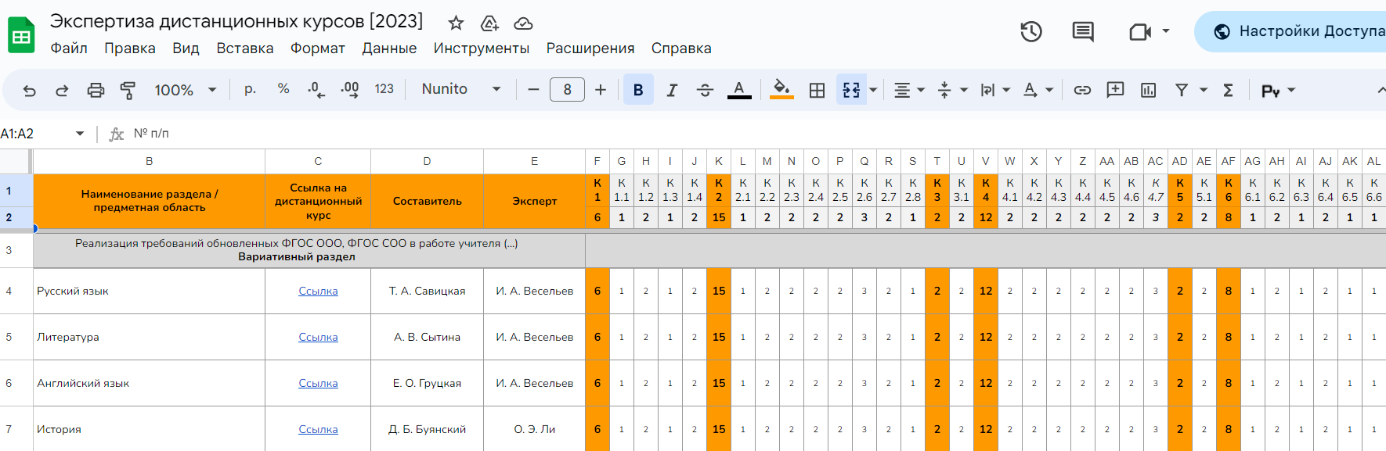
3. Этап экспертизы и доработки дистанционных курсов
К1 — Оценка блока «Общие сведения»
К2 — Оценка информационно-организационного блока
К3 — Оценка коммуникационного блока
К4 — Оценка содержания дистанционного курса
К5 — Оценка контролирующего блока
К6 — Оценка технического состояния дистанционного курса
Платформа (Moodle) дистанционного обучения: https://2020.baltinform.ru/

Slide 6
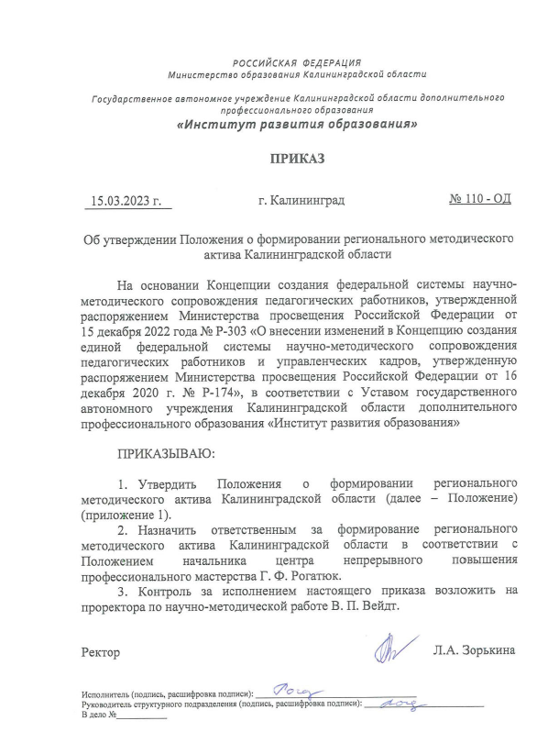
4. Этап подготовки команды региональных методистов (тьюторов)
Ключевые задачи РМА: сопровождение введения обновленных ФГОС, методическое сопровождение педагогов.
Требования к педагогам — кандидатам в РМА:
высшее образование;
стаж не менее пяти лет в системе российского образования;
высшая квалификационная категория;
прошедшие оценку проф. компетенций и обучение.
[2.2. РМА представляет собой объединение региональных методистов, работа которых нацелена на стабильное, системное, адресное методическое сопровождение педагогических работников и управленческих кадров Калининградской области в соответствии с приоритетными национальными задачами по обеспечению повышения качества образования.]
ПРОБЛЕМАТИКА
Не все могут быть методистами
Часть людей по разным причинам «отсеивается»
Реализация каскадной модели на уровень РМА

Slide 7
Этапы реализации программы (этапы 5–7)
Общие подходы к организации обучения и методического сопровождения педагогов Калининградской области
Консультирование педагогов
в режиме 24/7
Тщательный подбор базы проведения практикумов
Выездное (командное) обучение в школах (по запросу)
Проведение еженедельного вебинара «Час предмета»
Предметные группы в Telegram, сейчас — в «Сферум»
Решение задач по программе + демонстрация возможностей среды и партнерства (музеев, библиотек, университета и т. п.)
Посещение уроков, проведение практикумов, консультирование
НЕ НАДЗОР И КРИТИКА, А ПОМОЩЬ!
У каждой предметной области — свой день недели и свое время; в фокусе — обсуждение сложных тем, разрешение вопросов по программе

Slide 8
Организация обучения педагогических кадров, работающих в системе начального общего образования региона
Аналитическая работа (анализ программы и предложенного контента, анализ данных картотеки педагогических работников — количественный и качественный)
Адаптация предложенного контента программы «Реализация требований обновленных ФГОС НОО, ФГОС ООО в работе учителя». Выбор темы для очного занятия. Разработка УМК к проведению очного практикума
Подготовка тьюторов (26 чел.) сопровождения заочного (дистанционного) периода обучения и тьюторов, ведущих очные практические занятия
Форум учителей начальных классов — декабрь 2020 г.
Системная аналитика знание контингента
Обучение учителей начальных классов по программам «Формирование и оценка функциональной грамотности младших школьников» и «Формирование и оценка естественно-научной грамотности младших школьников»
Проект «500+»
Опыт организации обучения по стандартам 2010 г.

Slide 9
Организация обучения педагогических кадров, работающих в системе начального общего образования региона
1. Сопровождение учителей начальных классов в процессе обучения: 10 потоков
(до 01.09.2022 г. — 1 695 чел. (91,2 %))
Установочные вебинары
Очных практикумов — 58
Совместная деятельность внутри ОО
Сопровождение учителей в процессе обучения на заочном (дистанционном) этапе обучения по программе ПК
ежедневный консультационный час с 16.00 до 17.00
качественная проверка практических работ
возможность выполнения работ командой
2. Разработка методических рекомендаций
3. Коррекция контента

Slide 10
Организация обучения педагогических кадров, работающих в системе начального общего образования региона
Анализ выявленных предметно-методических дефицитов
Активная работа в рамках деятельности ассоциации учителей начальных классов
Подготовка учителей начальных классов к участию в олимпиадах, профессиональных конкурсах
Выездные семинары-практикумы на базе ОО
Методические сессии (посещение уроков и др.)
Консультационные часы
Семинары-практикумы по принципу «наставник — молодому учителю»
Видеолекции по наиболее сложным темам, вызывающим наибольшие затруднения у педагогов
Система методических вебинаров по введению в практику новых дидактических единиц
Межкурсовая подготовка
В регионе — 1 966 учителей начальных классов
Всего обучение прошли 1 858 чел. (94,5 %), из них:
в 2023 г. — 90 чел.;
в 2022 г. — 1 768 чел.
Разработка программы ПК «Методика реализации обновленного содержания НОО»

Slide 11
Приглашаем к сотрудничеству!
8 (4012) 578-301 https://koiro.edu.ru/

